Slide 1
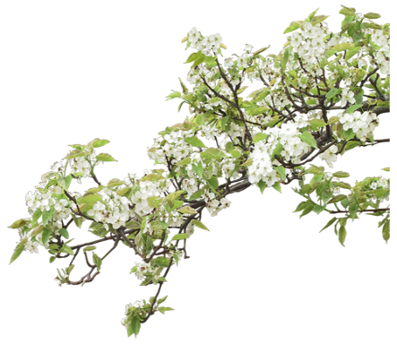
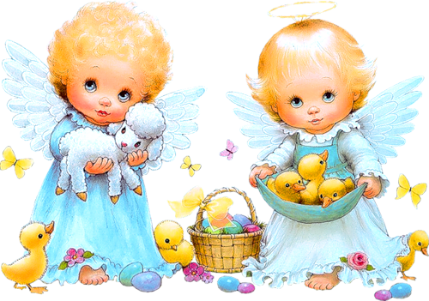
ПАСХА

Slide 2
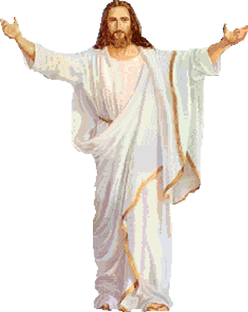
Христос воскрес! Христос воскрес! Сияет солнышко с небес! Зазеленел уж темный лес, Христос воистину воскрес! Пришла весна - пора чудес, Журчит родник - Христос воскрес! Светлее в мире нет словес - "Воистину Христос воскрес!«

Slide 3
Пасха считается главным христианским праздником, поводом для которого стали спасительные страдания и воскресение Иисуса Христа. Что означает слово "Пасха"? Слово произошло от древнееврейского - "прехождение".

Slide 4
Сын Божий пришёл в этот мир, чтобы спасти людей. Он проповедовал Любовь и Царство Небесное, создавал много чудес, исцелял и воскрешал людей. Вы же помните рождественскую историю? Появлению Христа многие радовались. Но были и те, которые не верили в его святость. Они старались помешать Иисусу рассказывать о Царстве Бога.

Slide 5
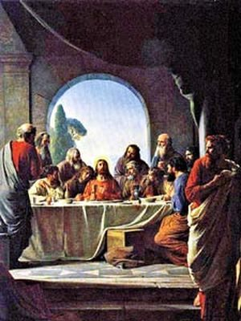
Среди вождей того времени было много таких, которые ненавидели Христа и желали от Него избавиться. Иуда, один из учеников Господа, решил передать Христа этим злым людям. Он подошёл к своему Учителю и поцеловал Его. Это был знак. Иисуса немедленно взяли под стражу. А Иуда за это получил 30 серебряных монет. Таким образом, он продал своего Учителя.

Slide 6
Бичом нещадно палачи хлестали: Лохмотьями на Нём свисает плоть, Смеялись дерзко, в слепоте не знали, Что перед ними Царь, господ Господь.

Slide 7
Путь крестный долог — черни зрелищ нужно, Ведут Христа по улицам вперед... Кровь льется с потом, дышит Он натужно, А за спиной народ Его клянёт. Упал... Поднялся: «Отче, дай терпенья!» - Саднит всё тело, изнемог Христос...

Slide 8
Весть, что люди стали мучить Бога, К нам на север принесли грачи... Потемнели хвойные трущобы, Тихие заплакали ключи... На буграх каменья обнажили Лысины, покрытые в мороз... И на камни стали падать слезы Злой зимой очищенных берез.

Slide 9
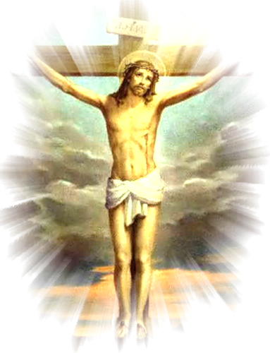
И другие вести, горше первой, Принесли скворцы в лесную глушь: На кресте распятый, всех прощая, Умер Бог, Спаситель наших душ. От таких вестей сгустились тучи, Воздух бурным зашумел дождем... Поднялись - морями стали реки И в горах пронесся первый гром.

Slide 10
Всей тяжестью тела висел на гвоздях Господь, истекающий Кровью, Но ласковый взор в Его светлых очах Горел к людям прежней любовью. К устам преподнесен был уксус Ему. Отведав, Он молвил: «Свершилось!». Отцу предал Дух Свой, склонивши главу, И сердце в Нем больше не билось.
Когда на Голгофу Иисуса вели С крестом, прогибающим плечи "Прости им, Отец», - Он за грешных молил И шел жалу смерти навстречу. Его положили на древо креста И вдруг в тело гвозди вонзились За грешников мира час казни настал И раны Его заструились. Обагренное древо с распятым Христом Подняли и в яму вкопали. «Сей есть Царь иудейский!» — кричали о Нем И в ярости негодовали.

Slide 11
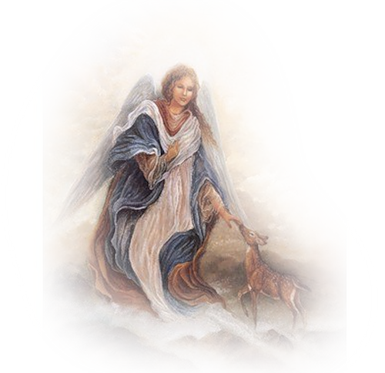
Третья весть была необычайна: Бог воскрес, и смерть побеждена! Эту весть победную примчала Богом воскрешенная весна... И кругом леса зазеленели, И теплом дохнула грудь земли, И внимая трелям соловьиным, Ландыши и розы зацвели.

Slide 12
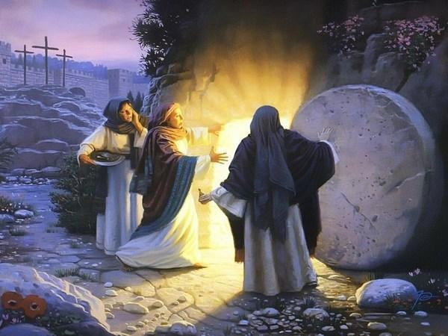
А Мария Магдалина — та самая Мария, которая незадолго до распятия омыла Ноги Спасителя драгоценным миром и отерла своими волосами — теперь стояла у Гроба и плакала. Но вдруг в раскрытой гробнице Мария Магдалина увидела двух Ангелов в сияющих белых одеждах. Ангелы спросили: — Что ты плачешь? — Унесли Господа моего,— сказала Мария,— И не знаю, где положили Его.

Slide 13
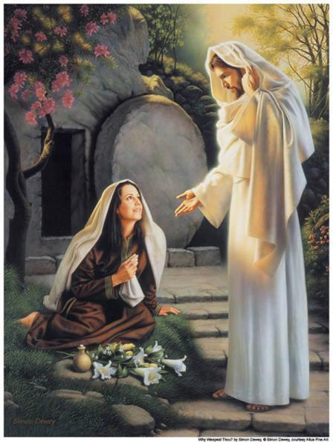
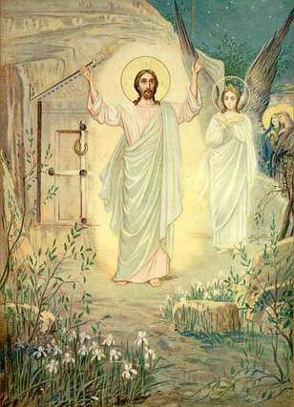
Она обернулась и увидела Христа. Но Мария Магдалина не узнала Его. — Что ты плачешь?— спросил Господь,— Кого ищешь? Мария Магдалина думала, что разговаривает с садовником. — Господин,— сказала она,— Если ты вынес Его — скажи, где ты Его положил, и я Его заберу. — Мария!— позвал Господь, и Мария Магдалина узнала Его:— Учитель! Господь повелел ей идти к ученикам и возвестить о Воскресении. Светлое Христово Воскресение

Slide 14
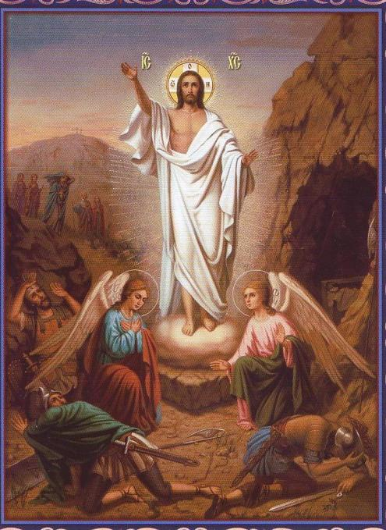
Радость охватила людей. С тех пор мы празднуем Пасху — праздник Возрождения. Господь победил смерть и показал, что для тех, кто в Него верит и живёт согласно Его заповедям, нет ни смерти, ни ада.

Slide 15
Вражда исчезла, И страх исчез, Нет больше злобы – Христос Воскрес! Как дивны звуки Святых словес, В которых слышно: Христос Воскрес!

Slide 16
Земля и солнце, Поля и лес – Все славят Бога: Христос Воскрес! В улыбке синих Живых небес Все та же радость: Христос Воскрес!

Slide 17
В народе считалось, что в течение 40 дней от Пасхи до Вознесения, сам Христос спускается на землю и ходит по городам. Люди раздавали угощение нищим, потому что одним из них мог быть сам Иисус.

Slide 18
В день Светлой Пасхи полагалось угощать всех встречных яйцами и приветствовать их словами "Христос Воскрес!", в ответ принято так же дать угощение и сказать "Воистину Воскрес!"

Slide 19
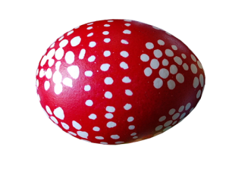
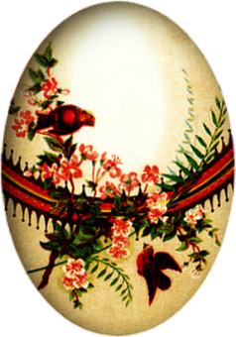
Мария Магдалина, после воскресения Иисуса, решила с этой благой вестью придти к римскому императору Тиберию. А в качестве небольшого подарка взяла с собой обычное куриное яйцо, символизирующее с давних времен возрождение и чудо. Тиберий, услышав из уст Марии Магдалины рассказ о чудесном воскрешении Иисуса, лишь рассмеялся в ответ и ответил, что это невозможно, как и то, что это яйцо станет красным. И в тот же миг, как подтверждение случившемуся чуду, яйцо в руках Марии Магдалины становится красным.
По другой притче, красный цвет пасхального яйца символизирует цвет крови Иисуса.
А еще есть предположения, что яйца начала разрисовывать и красить Дева Мария еще для младенца Иисуса, чтобы развлечь его.

Slide 20
Яйцо - символ новой жизни, чистой, светлой, символ надежды. Хотите, я вам раскрою маленькую, но очень важную тайну? Из яйца, из нижней части Вышла мать-Земля сырая. Из яйца, из верхней части. Встал высокий свод небесный, Из желтка, из верхней части, Солнце светлое явилось, Из белка, из верхней части. Ясный месяц появился. Из яйца, из пестрой части, Звезда сделались на небе!

Slide 21
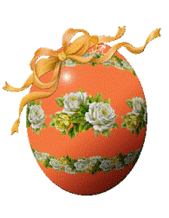
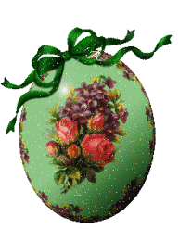
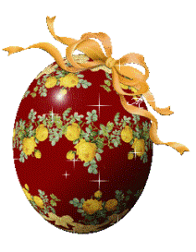
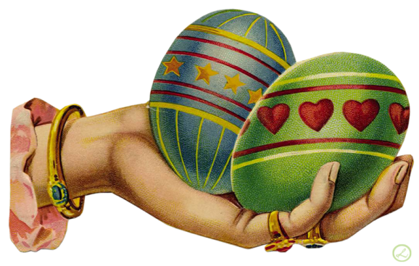
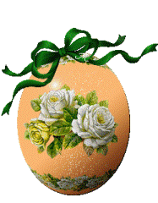
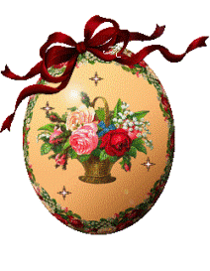
Позже яички на Пасху стали раскрашивать разными цветами и назвали их «крашенки», яйца, на которых рисуют различные рисунки, зовут «писанки». А бывает, что яйца покрывают воском, красят, потом иголочкой выцарапывают различные узоры. Такие яйца зовут «драпанки».

Slide 22
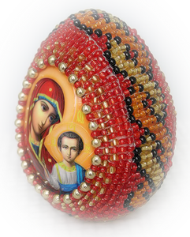
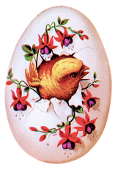
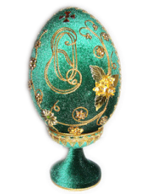
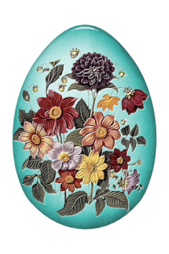
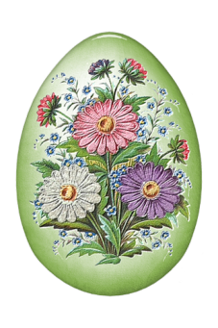
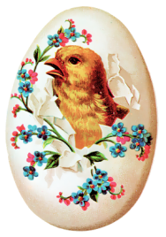
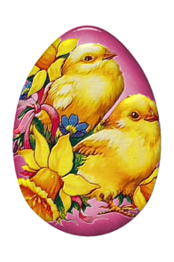

Slide 23
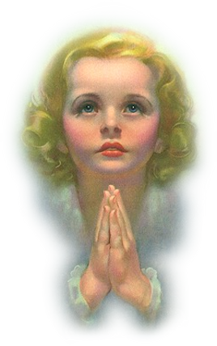
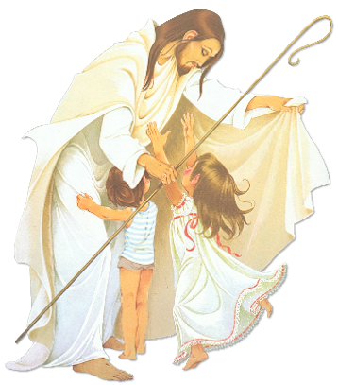
Солнышко встало В полях за рекою. Утро настало уже голубое. Птицы щебечут,в одном упоенье Славят Христа за Его Воскресенье! Дети, вы также Прославьте Иисуса. В то утро расторг он смертные узы!

Slide 24
Пасху радостно встречаем И поем: - "Христос воскрес!" Мы все дружно отвечаем: "Он во истину воскрес!" Чередой проходят годы Под лазурностью небес. И поют везде народы: "Он воистину воскрес!" Всюду радость и обьятья: "Брат, сестра, Христос воскрес! Ад разрушен, нет проклятья: Он воистину воскрес!"

Slide 25
Сегодня ярче светит солнце,
Сильнее ветер бьёт в оконце,
И крик несётся до небес:
«Христос воистину Воскрес!»

Slide 26
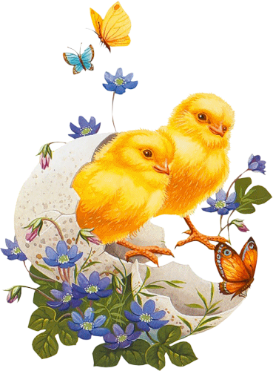

Slide 27
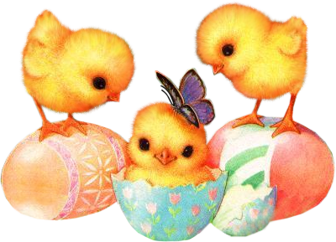
Автор: Фролова Мария Владимировна( для среднего старшего возраста)
Источник:
http%3A%2F%2Fi038.radikal.ru%2F1104%2F09%2Fbef233d05d79t.jpg
http%3A%2F%2Fxxlsite.narod.ru%2Fi%2Fpasxa%2F029.gif
http%3A%2F%2Fmelochi-jizni.ru%2F_ph%2F26%2F2%2F77200412.gif
http%3A%2F%2Fi032.radikal.ru%2F1103%2F66%2Fa1022b86f53a.jpg
http%3A%2F%2Flananes.files.wordpress.com%2F2009%2F04%2F342.jpg
http%3A%2F%2Fimg-fotki.yandex.ru%2Fget%2F5605%2Fnatali73123.1f3%2F0_4b995_6f491a06_M.jpg
http%3A%2F%2Fwww.cirota.ru%2Fforum%2Fimages%2F69%2F69702.jpeg
http://golgofa.kiev.ua/menu/poetry/christian-poetry/489.html
http://mirstihoff.ru/4897-o-hriste.html
http://www.kopilochka.net.ru/SUNDAY/POEMS/k_p06-2.php
http://kladraz.ru/prazdniki/drugie-prazdniki/pasha-istorija-pashi-dlja-detei.html
http%3A%2F%2Fwww.art-apple.ru%2Falbums%2Fuserpics%2F10001%2Fangels.jpg

